Slide 1

SoutienLocal
Plateforme web de soutien scolaire local
Réalisé par : Ali Znaki
Encadrant : Ichraf Nachit
Année de formation : 2025-2026
Présentation du projet de stage

Slide 2
Plan de présentation
02
Les etapes principales de la soutenance
1
Contexte, problématique et objectifs
2
Gestion du projet : methode, Gantt et PERT
3
Analyse des besoins et architecture
4
Base de données et diagrammes UML
5
Interfaces, démonstration et fonctionnalités
6
Tests, difficultés, compétences et perspectives
SoutienLocal - Plateforme de soutien scolaire

Slide 3
Contexte et problématique
03
Contexte
Problématique
- Les élèves cherchent un accompagnement adapte a leur niveau.
- Les tuteurs locaux ont besoin d'une meilleure visibilite.
- La réservation de cours reste souvent manuelle et dispersee.
- Comment trouver rapidement un tuteur fiable et proche ?
- Comment comparer les profils, les matières, les tarifs et les avis ?
- Comment centraliser réservation, suivi et paiement dans une seule solution ?
SoutienLocal - Plateforme de soutien scolaire

Slide 4
Objectifs du projet
04
Authentification
Recherche
Comptes étudiants, tuteurs et administrateurs avec jetons Sanctum.
Filtrer les tuteurs par matière, ville, niveau, prix et note.
Réservation
Pilotage
Demander une seance, suivre son statut et payer apres confirmation.
Tableaux de bord pour étudiant, tuteur et administrateur.
SoutienLocal - Plateforme de soutien scolaire

Slide 5
Méthodologie de gestion du projet
05
1. Analyse
2. Conception
3. Réalisation
4. Validation
Cahier des charges, acteurs, besoins fonctionnels et contraintes.
MCD/MLD, UML, architecture front-end/back-end.
Développement React, API Laravel, integration Axios/Sanctum.
Tests manuels, corrections, documentation et préparation de la soutenance.
->
->
->
SoutienLocal - Plateforme de soutien scolaire

Slide 6
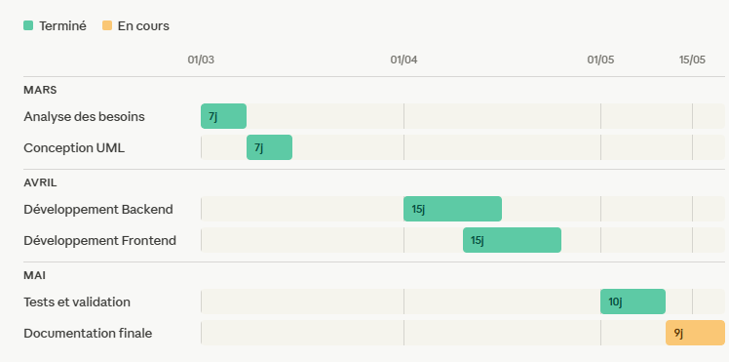
Diagramme de Gantt
06
Planification des phases du projet
SoutienLocal - Plateforme de soutien scolaire

Slide 7
Diagramme PERT
07
Enchaînement logique des tâches
C
Base de données
D
Backend API
->
A
Analyse
B
Conception
->
F
Tests
G
Documentation
->
->
->
->
E
Frontend UI
Chemin critique propose : Analyse -> Conception -> Backend/API -> Frontend -> Tests -> Documentation
SoutienLocal - Plateforme de soutien scolaire

Slide 8
Analyse des besoins
08
Acteurs
Besoins fonctionnels
- Étudiant : recherche, réservation, paiement, avis.
- Tuteur : profil, disponibilites, réservations recues.
- Administrateur : supervision, statistiques, validation.
- Inscription et connexion sécurisées.
- Catalogue de tuteurs avec filtres.
- Creation et suivi des réservations.
- Gestion des avis, statuts et tableaux de bord.
Besoins non fonctionnels : interface responsive, données cohérentes, API claire, sécurité des acces.
SoutienLocal - Plateforme de soutien scolaire

Slide 9
Architecture de la solution
09
Frontend React
Services Axios
API Laravel
Base de données
Pages, composants, routes protegees, Context Auth/Toast
->
Appels HTTP vers /api avec token Bearer
->
Routes, contrôleurs, validation et logique métier
->
Users, Tutors, Bookings, Reviews, Tokens
Sanctum assure l'authentification par jeton pour les routes protegees.
SoutienLocal - Plateforme de soutien scolaire

Slide 10
Technologies utilisees
10
Frontend
Backend
- React 19 et React Router.
- Axios pour la communication API.
- Lucide React pour les icones.
- CSS personnalise et interfaces responsives.
- PHP 8.2 et Laravel 12.
- Laravel Sanctum pour les jetons API.
- Eloquent ORM et migrations.
- SQLite pour l'environnement local.
SoutienLocal - Plateforme de soutien scolaire

Slide 11
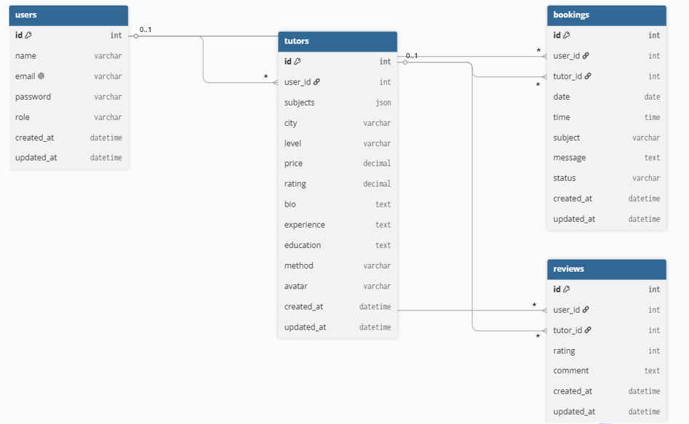
Base de données (MCD / MLD)
11
Entites principales
- users : informations de compte et rôle.
- tutors : profil pédagogique, ville, tarif, matières.
- bookings : réservation, date, statut et paiement.
- reviews : note et commentaire par étudiant.
- personal_access_tokens : authentification Sanctum.
SoutienLocal - Plateforme de soutien scolaire

Slide 12
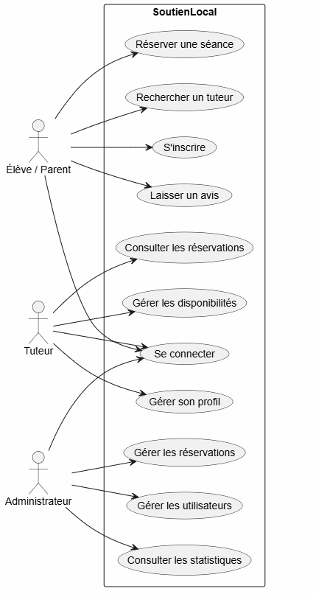
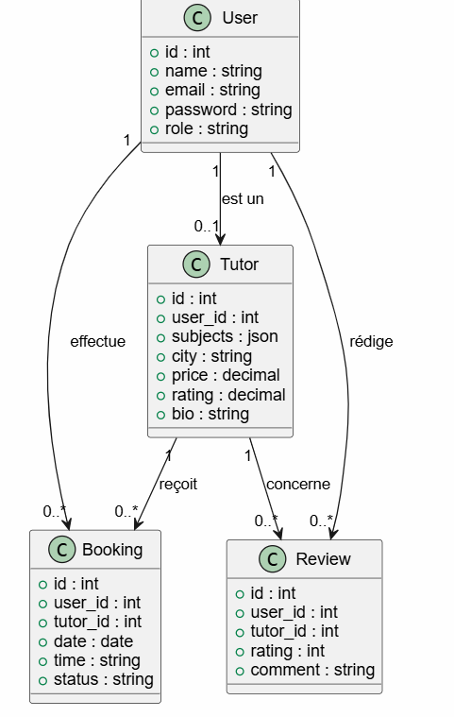
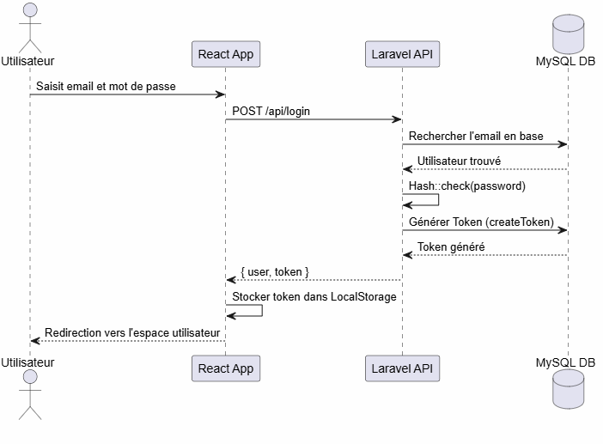
Diagrammes UML principaux
12
Cas d'utilisation
Diagramme de classes
Sequence
SoutienLocal - Plateforme de soutien scolaire

Slide 13
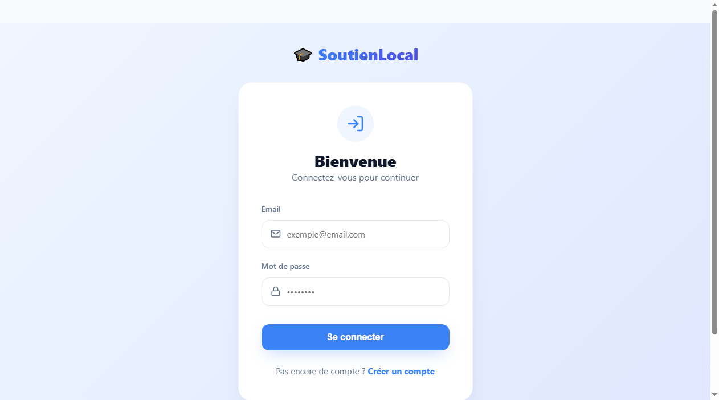
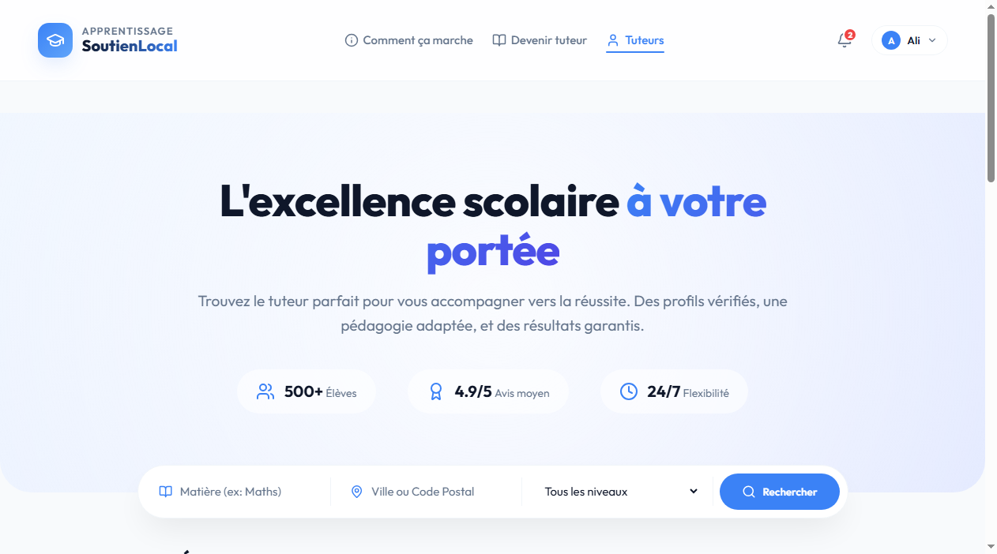
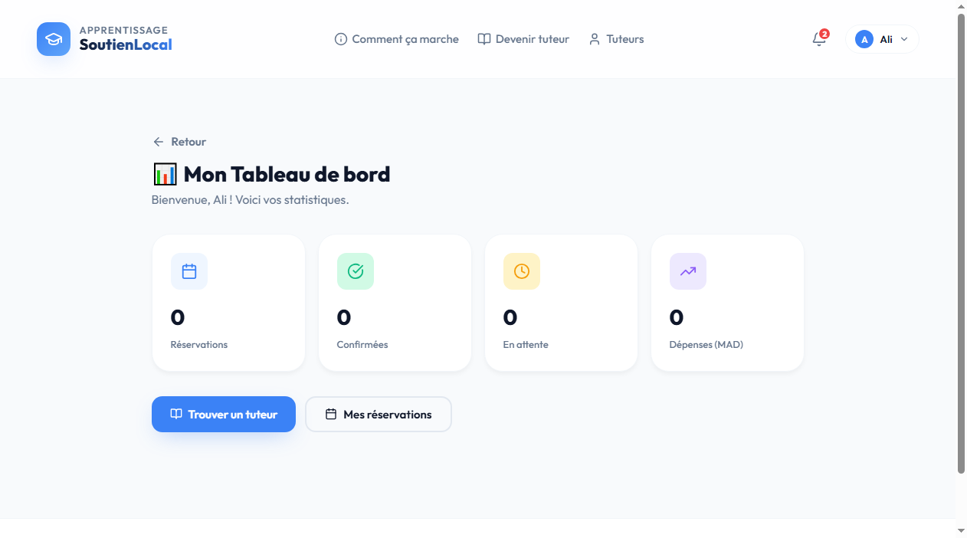
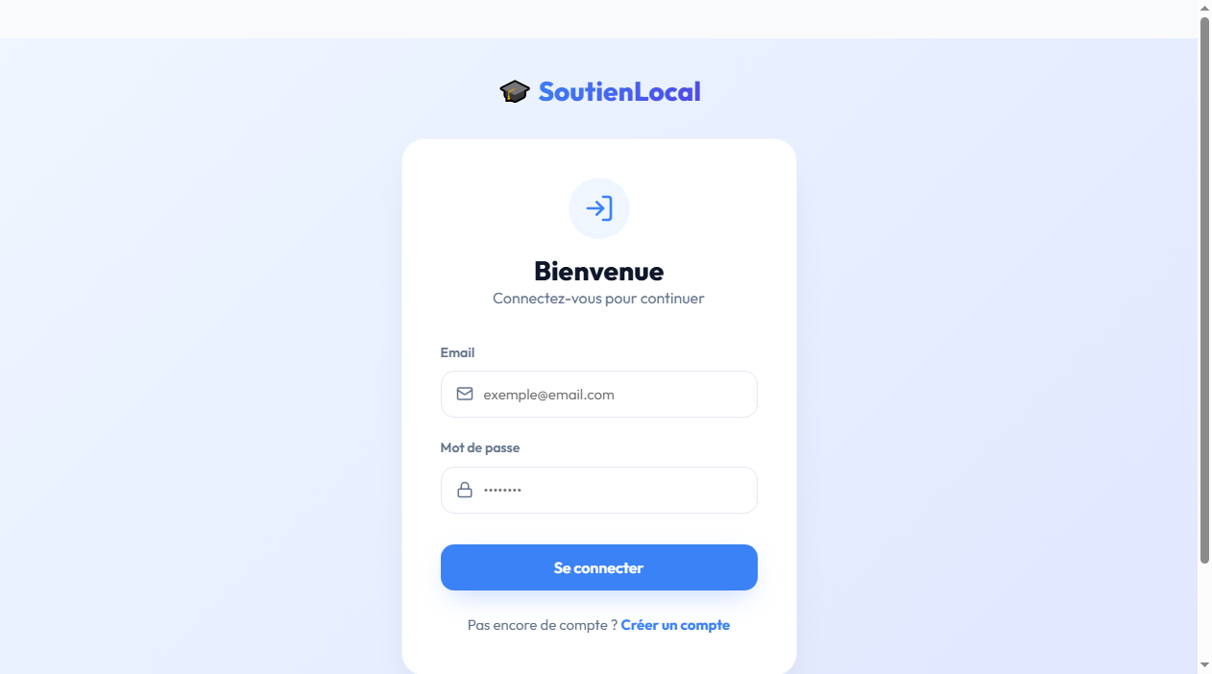
Interfaces de l'application
13
Connexion
Catalogue
Dashboard étudiant
Dashboard admin
SoutienLocal - Plateforme de soutien scolaire

Slide 14
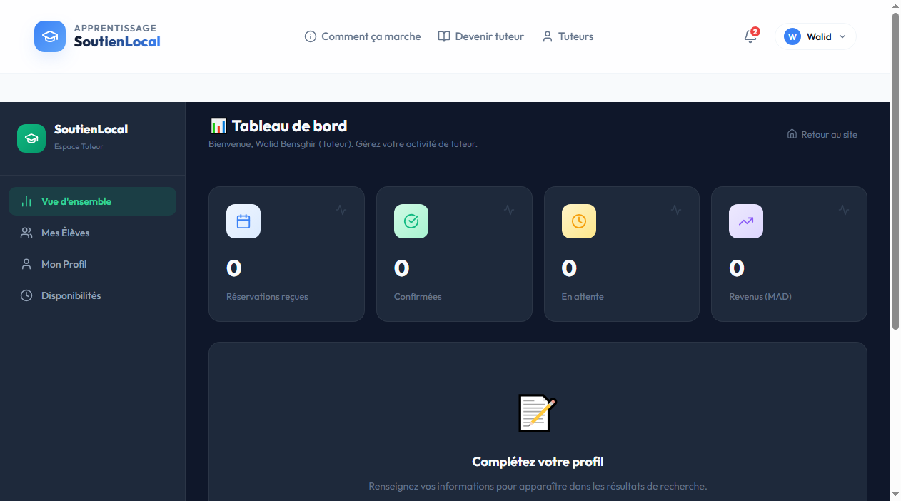
Démonstration des fonctionnalités
14
- Authentification : inscription, connexion, déconnexion et rôles.
- Gestion des utilisateurs : profils et espaces dédiés.
- CRUD : gestion des tuteurs et mise a jour des réservations.
- Tableaux de bord : statistiques et suivi par rôle.
- Rapports : données de réservation, paiements et activite.
SoutienLocal - Plateforme de soutien scolaire

Slide 15
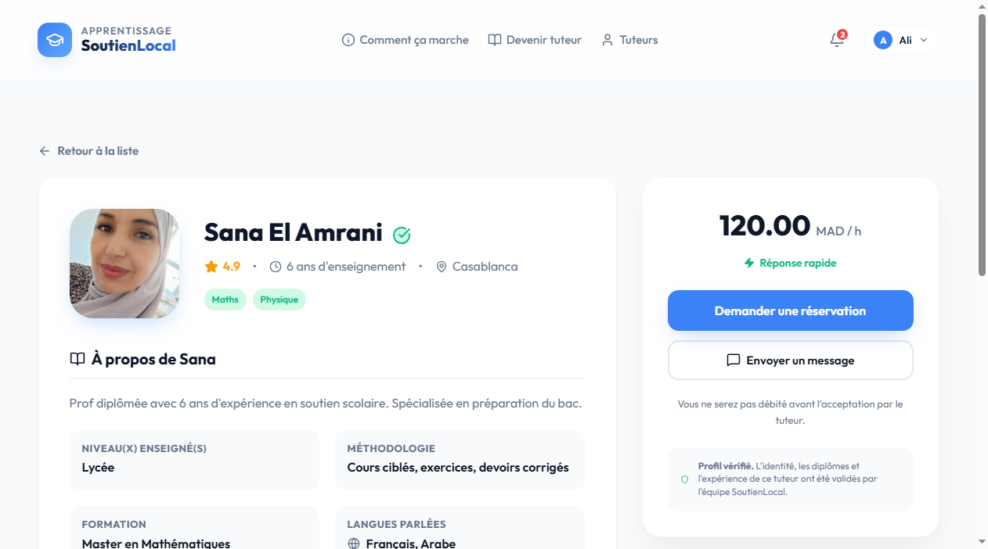
Scenario de démonstration
15
Parcours utilisateur conseille pendant la soutenance
1. Se connecter avec un compte étudiant.
2. Rechercher un tuteur par matière, ville et niveau.
3. Consulter le profil et reserver une seance.
4. L'administrateur confirme la réservation.
5. L'étudiant effectue le paiement simule.
6. Les dashboards affichent les resultats.
SoutienLocal - Plateforme de soutien scolaire

Slide 16
Tests et resultats
16
Tests réalisés
Resultats
- Validation des formulaires d'inscription et de connexion.
- Verification des routes protegees par token.
- Creation de réservations avec date future.
- Changement de statut par l'administrateur.
- Paiement simule et mise a jour du statut.
- Authentification opérationnelle.
- Recherche de tuteurs fonctionnelle avec données API ou fallback local.
- Réservations suivies par l'étudiant, le tuteur et l'admin.
- Dashboards affichant les indicateurs principaux.
SoutienLocal - Plateforme de soutien scolaire

Slide 17
Difficultés rencontrees
17
- Synchronisation des données entre React et l'API Laravel.
- Gestion des rôles et des routes protegees.
- Configuration Sanctum, CORS et token Bearer.
- Manipulation des champs JSON comme subjects et languages.
- Conception d'interfaces responsives et cohérentes.
- Simulation de services externes : Google login, mot de passe oublie, paiement.
SoutienLocal - Plateforme de soutien scolaire

Slide 18
Compétences acquises
18
Frontend
Backend
Sécurité
Composants React, hooks, routing, context et ergonomie UI.
API REST Laravel, validation, Eloquent, migrations et seeders.
Authentification par token, rôles et routes protegees.
Conception
Gestion projet
Integration
MCD/MLD, UML, architecture et documentation technique.
Planification, découpage des tâches, tests et présentation.
Communication Axios, gestion d'erreurs et données JSON.
SoutienLocal - Plateforme de soutien scolaire

Slide 19
Conclusion et perspectives
19
Conclusion
Perspectives
- SoutienLocal repond au besoin de mise en relation entre élèves et tuteurs.
- La solution couvre l'authentification, la recherche, la réservation et le suivi.
- L'architecture React + Laravel facilite l'évolution du projet.
- Ajouter un vrai paiement en ligne.
- Mettre en place l'envoi d'emails et la réinitialisation sécurisée.
- Renforcer les autorisations côté backend.
- Ajouter disponibilites avancees, notifications et déploiement cloud.
SoutienLocal - Plateforme de soutien scolaire

Slide 20
Merci pour votre attention
Questions / Réponses
Projet SoutienLocal

